Slide 1
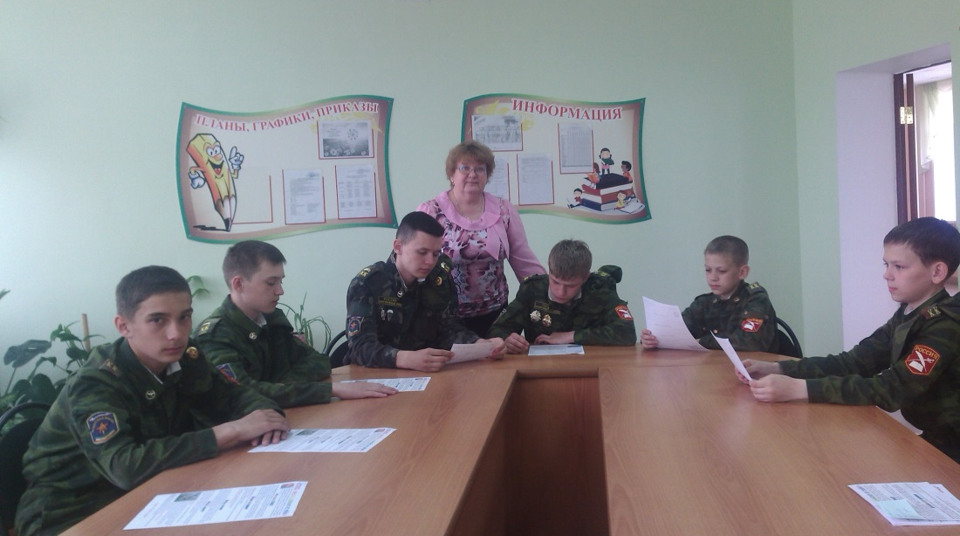
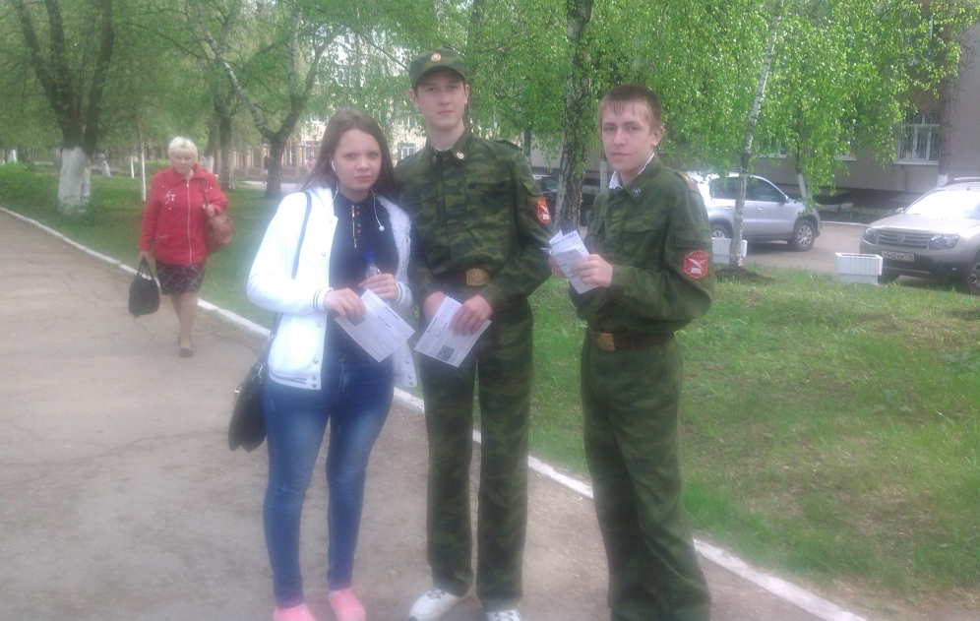
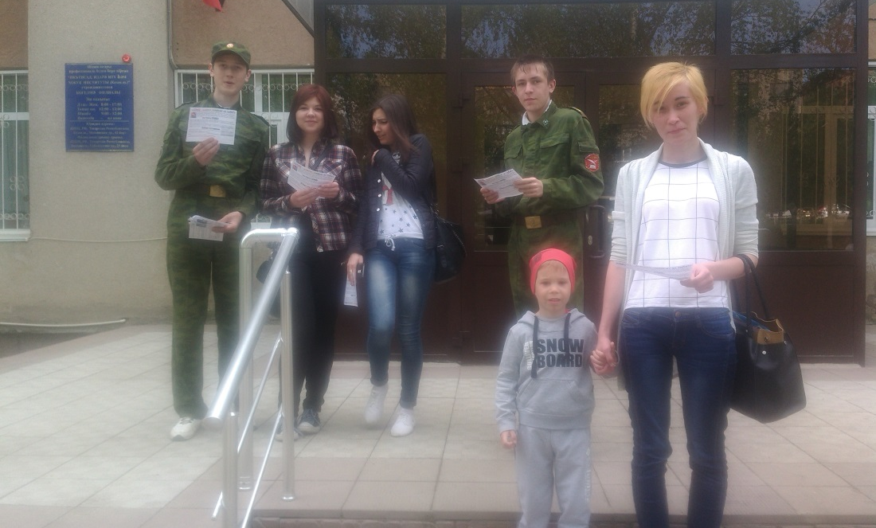
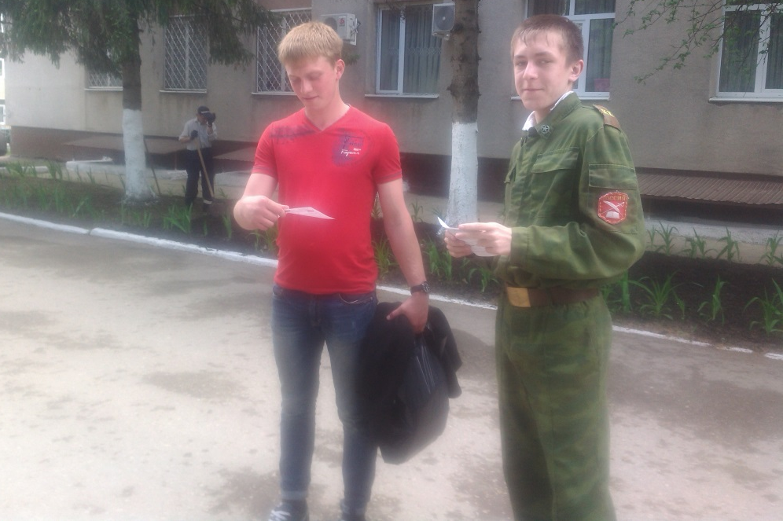
«СПИД-многое зависит от тебя»
12.05.2016. Ребята кадетского самоуправления обсудили на совещании проблему СПИДА и распространили в классах и микрорайоне школы листовки «СПИД-многое зависит от тебя»

